Slide 1



Criação de imagens sintéticas PIV e cálculo de velocidades usando Python
Cristian Lopez
Programação Científica para Engenharia e Ciência Térmicas
2025 - 2

Slide 2
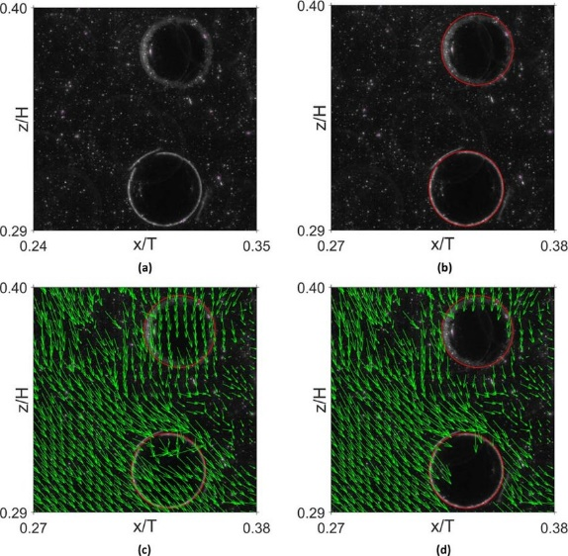
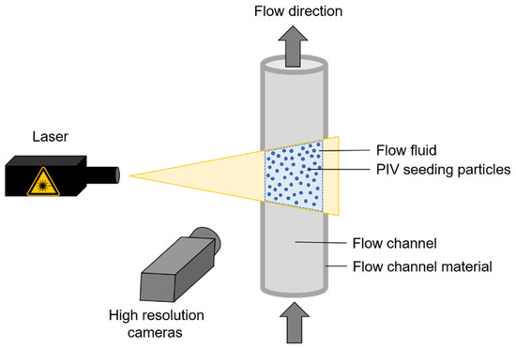
Introdução à Velocimetria por Imagem de Partículas (PIV)
O que é PIV (Particle Image Velocimetry)?
Objetivo geral
Desenvolver uma ferramenta computacional simples de PIV e calcular o campo de velocidade (deslocamento) utilizando Python.
Objetivos específicos
Usar livrarias revisadas nas aulas.
Aplicar OOP.
Implementar visualização gráfica dos resultados
Img1. Esquema básico de medição de PIV
Técnica não intrusiva usada para medir campos de velocidades em fluidos.
Utiliza imagens capturadas em dois instantes consecutivos com partículas traçadoras iluminadas por um laser.

Slide 3
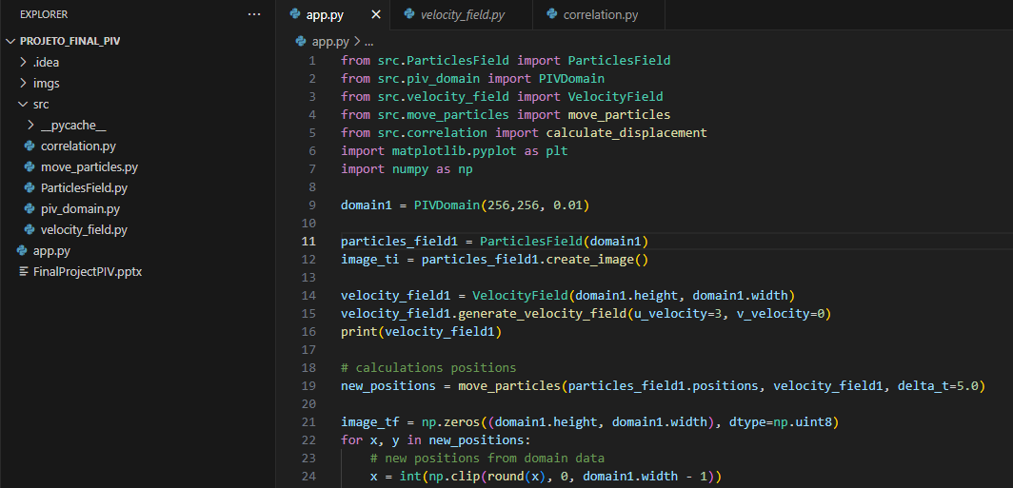
Desenvolvimento computacional com Python e OOP
Características
Python como principal linguagem( numpy, maplotlib, scipy)
Com clases (domínio, campo de velocidades e partículas) e funções (movimentar partículas, calcular correlação)
Arquivo app.py
Inicializa
Move as partículas
Gera Imagens sintéticas
Calcula deslocamentos
Faz visualização.
Estrutura lógica do código computacional
Img2. Captura tela projeto.

Slide 4
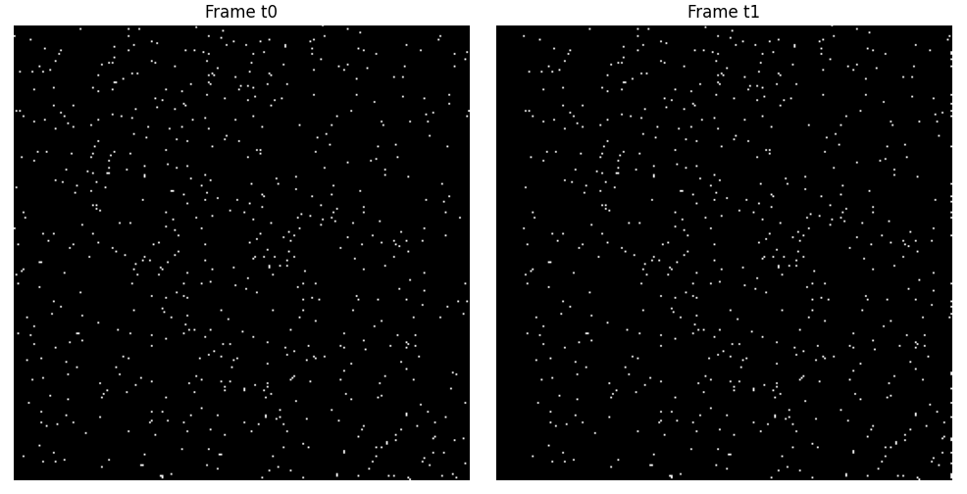




Cálculo dos deslocamentos com correlação cruzada 2D
Etapas
Criação de imagens
Divisão em janelas
Calculo do deslocamento
(scipy correlate 2D)
Estrutura lógica do código computacional
1
$$\vec{U}(x,y)$$
t
t + dt
Img 3. Imagens sintéticas
dx
A
A’
2
A
A’
$$corr=correlate2d(janela_{t1},janela_{t0})$$
$$h$$
Img 4. Esquema das janelas
$$u=\frac{dx}{δt};v=\frac{dy}{δt}$$
$$w$$

Slide 5
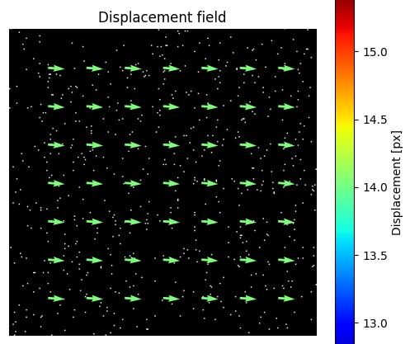
Resultado: Campo de deslocamento com imagens sintéticas
Geraçao do campo de deslocamento
Input
u = 3 m/s, v = 0 m/s
dt = 5s
Dominio = 256 px x 256 px
Janela = 64px x 64 px
Img 5. Imagens sintéticas
Ouput
Campo de deslocamento
Deslocamentos medios (x= 14 m ; y = -1m)
Img 6. Campo de deslocamento

Slide 6
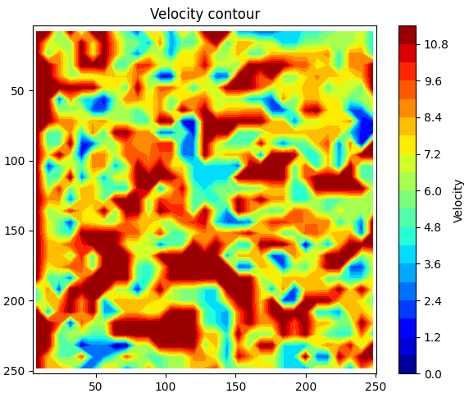
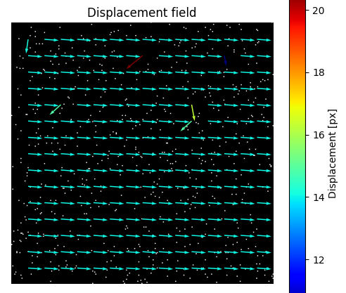
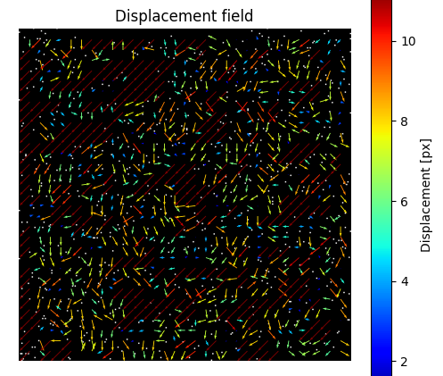
Explorações futuras
Geraçao do campo de velocidad
Gerar o campo de velocidade
Outros parámentros do PIV (sensibilidade do tamanho das janelas)
Img7 . Janelas 64 x 64 px
Img7 . Janelas 32 x 32 px
Img7 . Janelas 16 x 16 px

Slide 7
Final Remarks & Research Opportunities

